Slide 1
PATRICK’S GOLD
-AMGI-
Poalelungi Giulia
Rîclea Amalia-Elena

Slide 2
IDEEA PROIECTULUI
Scopul jocului este ca spiridușul să recupereze bănuții pierduți încercând să evite obstacolele, ca în final să ajungă la curcubeu. Ca inspirație am folosit renumitul joc Super Mario și am încercat să realizăm unul inspirat de faimoasa sărbătoare ce se apropie, Saint Patrick.
Obiective
În prima fază a proiectului am realizat animațiile generale: mișcarea liniară a obiectelor. Mișcarea spiridușului se face pe ambele axe, cu ajutorul tastelor ‘sus’, ‘jos’, ‘stânga’, ‘dreapta’.
Realizarea obiectelor din mediul de joc, împreună cu bombele amplasate și găsirea unei metode aleatoare de generare a acestora fără a obstrucționa mersul fluid al jocului.
Crearea unui mod de stocare a scorului, determinat de numărul de bănuți acumulați. Astfel, când spiridușul colectează 6 bănuți poate trece prin ușa secretă pentru a ajunge la următorul nivel.

Slide 3
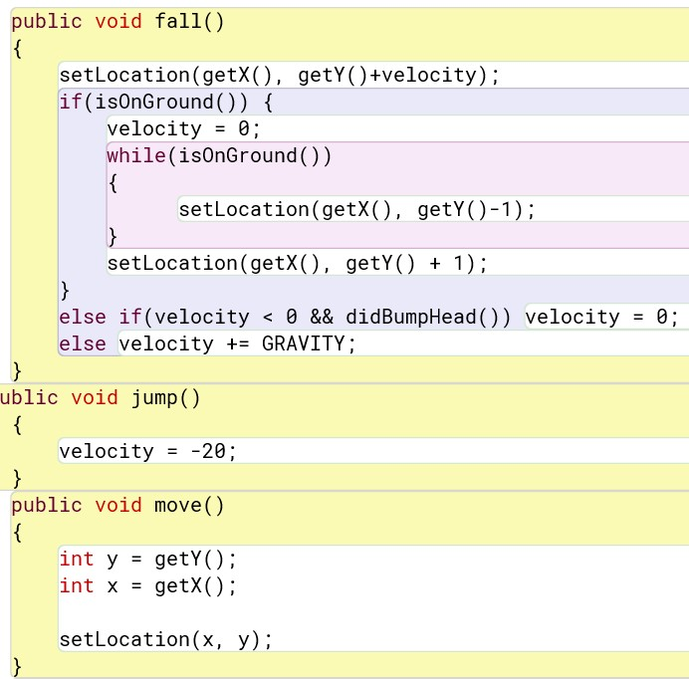
Descrierea metodelor și ai algoritmilor
Clasa World este lumea în care trăiesc actorii. Este o grilă bidimensională de celule.
Toți actorii sunt asociați cu o lume și pot avea acces la obiectul lumii. Mărimea celulelor poate fi specificată în momentul creării lumii(noi am dat dimensiunea ) și este constantă după creare.
Clasa “Spiriduș”
În această clasă se generează, după cum sugerează și numele caracterul folosită de jucător.
Pentru a da dinamică jocului, oferim spiridușului posibilitatea de a se mișca.
Folosim metode precum ‘move’, ‘fall’, ‘jump’ pentru a verifica dacă o tastă este folosită și daca personajul se află pe pământ. Codul nostru spune: dacă acele taste sunt în folosire, întoarceți un anumit număr de grade. Acest lucru face posibil ca jucătorul să controleze direcția personajului.

Slide 4
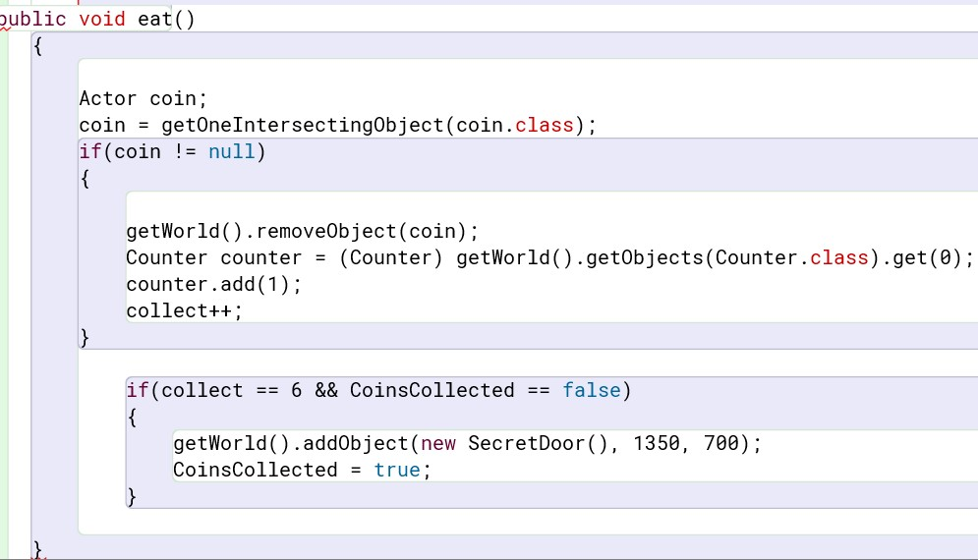
Clasa Coin
Un obiectiv important este ca spiridușul să colecteze cât mai mulți bănuți.
Pentru a fi posibil acest lucru, adăugăm o subclasă numită “Coin”, iar apoi ne întoarcem la codul spiridușului. La sfârșitul metodei act(), vom introduce un cod pentru a verifica dacă caracterul atinge în prezent un ‘coin’. Vom folosi metoda getOneObjectAtOffset. Această metodă ia trei parametri.
Primele două sunt decalajul X și Y față de poziția noastră actuală. Vrem să știm ce se află direct sub noi, așa că vom trece de zero pentru ambele.
Al treilea parametru ne permite să indicăm de ce clasă ne interesează; aceasta este clasa Coin.
Dacă nu se ating, această variabilă va conține valoarea specială null, altfel dacă condiția este îndeplinită imaginea atribuită bănuțului va dispărea folosind metoda removeObject.

Slide 5
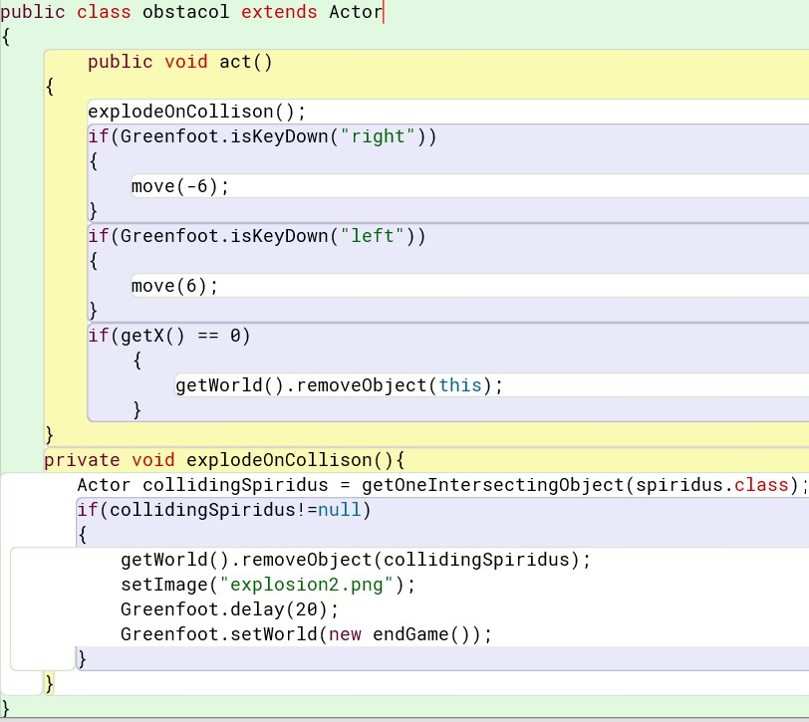
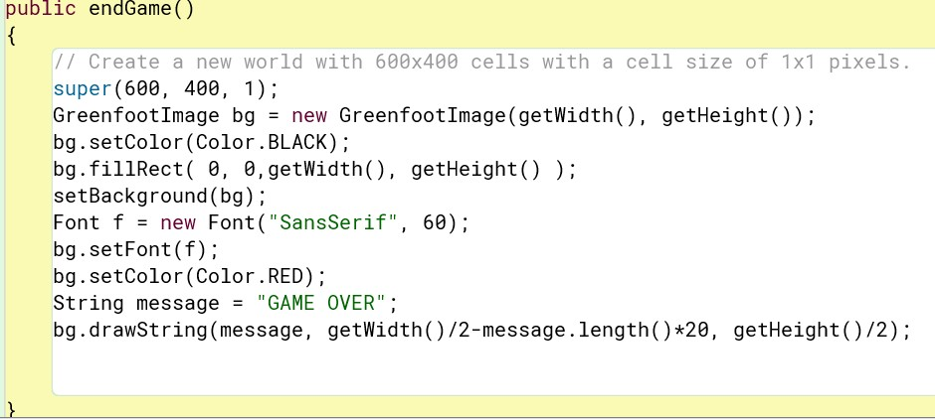
Clasa Obstacol
În această clasă am realizat bomba. Prin condiția “if “” verificăm dacă personajul atinge bomba, iar dacă rezultatul este diferit de null, atunci apare o nouă imagine atribuită actorului, o explozie de câteva secunde în urma căreia programul trimite jucătorul către o ‘new World’ numită endGame.

Slide 6
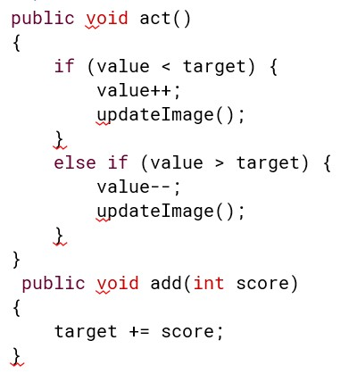
Clasa Counter
Numărarea coin urilor se face în clasa Counter care permite să afișeze valoarea numerică pe ecran.
Se creează stiva inițializată cu 0 care este animată prin metoda act() și add() să adune +1 de fiecare dată când un ban este colectat.
În acest fel, jocul poate să verifice când minimul de bani strânși este colectat făcând posibilă apariția actorului SecretDoor.

Slide 7
Link către video:
https://youtu.be/WKatQXYa_Cw

